Slide 2
第1课时 平面向量及其应用

Slide 3
知识梳理·构建体系
专题归纳·核心突破

Slide 4
知识梳理·构建体系
知识网络
要点梳理

Slide 5
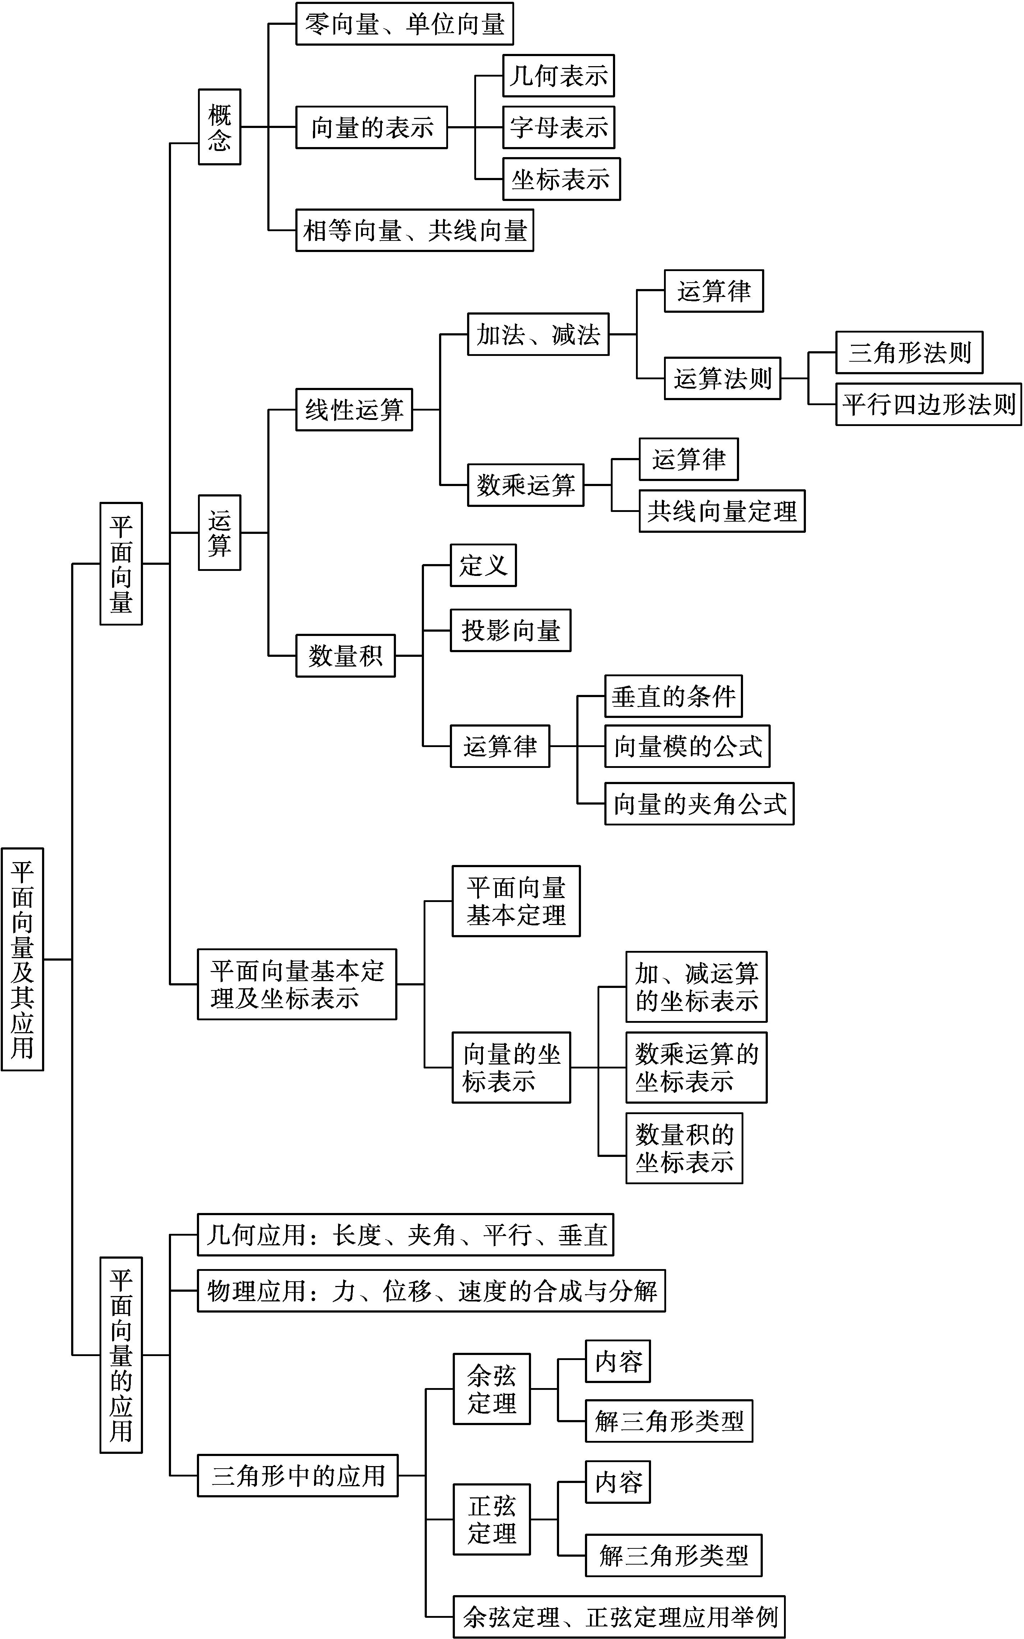
知识网络

Slide 6
要点梳理
1.向量的线性运算有哪些?设a,b是非零向量,a=(x₁,y₁), b=(x₂,y₂),请完成下表:

Slide 8
2.设两个非零向量a=(x₁,y₁),b=(x₂,y₂),a与b的夹角为θ.请完成下表:

Slide 9
3.解三角形常用的定理有哪些?在△ABC中,角A,B,C的对边分别是a,b,c.请完成下表:

Slide 11
【思考辨析】
判断下列说法是否正确,正确的在后面的括号内画“√”,错误的画“×”.
(1)与任何向量都平行的向量是零向量.( √ )
(2)共线向量一定在一条直线上.( × )
(3)任何平面向量都有唯一的坐标.( √ )
(4)平面向量不论经过怎样的平移变换之后其坐标都不变.
( √ )
(5)两个向量的数量积是一个实数,向量的加、减、数乘运算的运算结果是向量.( √ )

Slide 13
专题归纳·核心突破
专题整合
高考体验

Slide 14
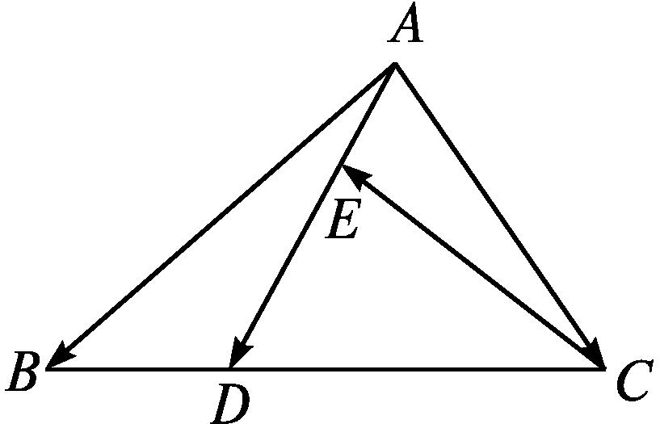
专题一 平面向量的线性运算
答案:B

Slide 15
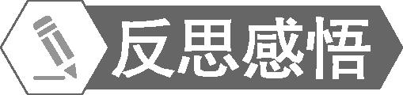
向量的线性运算是向量运算的基础,需熟练掌握向量运算的平行四边形法则以及三角形法则.此外对于向量共线定理以及平面向量基本定理的判定条件及性质要灵活地加以运用.

Slide 16
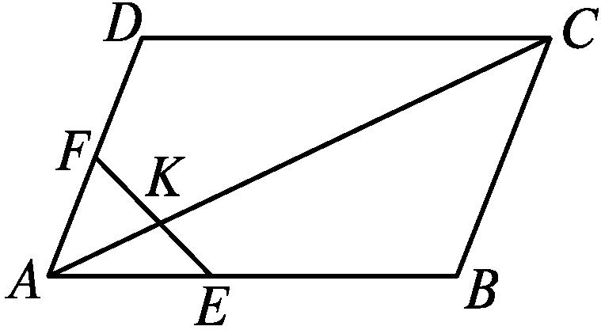

Slide 18
专题二 向量的共线问题
答案:45°

Slide 19
(2) 设两个非零向量a与b不共线.
②是否存在实数k,使ka+b和2a-kb共线?若存在,求出k的值;若不存在,请说明理由.

Slide 20
②解:假设存在实数k,使ka+b与2a-kb共线,
则存在实数λ,使ka+b=λ(2a-kb),
即(k-2λ)a=(-λk-1)b.
因为a,b是两个不共线的非零向量,
所以k-2λ=-λk-1=0.
消去λ,得k²+2=0,方程无解.
故不存在k,使ka+b和2a-kb共线.

Slide 21


Slide 22
平面向量共线问题的解题策略
(1)当给出的向量是坐标表示时,利用“若a=(x₁,y₁),b=(x₂,y₂),其中b≠0,则a∥b的充要条件是x₁y₂=x₂y₁”解题比较方便.
(2)当给出的向量是基底表示时,利用“向量a(a≠0)与b共线的充要条件是:存在唯一一个实数λ,使b=λa”,然后结合其他条件列出关于λ的方程求解.
(3)证明三点共线问题,可用向量共线解决,但应注意向量共线与三点共线的区别与联系.当两向量共线且有公共点时,才能得出三点共线.

Slide 23
【变式训练2】 (1)已知平面向量a=(1,m),b=(-3,1),且(2a+b)∥b,则实数m的值为( )
(2)若三点A(1,-5),B(a,-2),C(-2,-1)共线,则实数a的值为 .

Slide 25
专题三 平面向量的数量积及应用
A.20 B.15 C.9 D.6
(2)已知向量a,b的夹角为60°,|a|=2,|b|=1,则|a+2b|= .
(3)已知向量a=(2,1),b=(1,3),则向量2a-b与a的夹角为 .

Slide 27
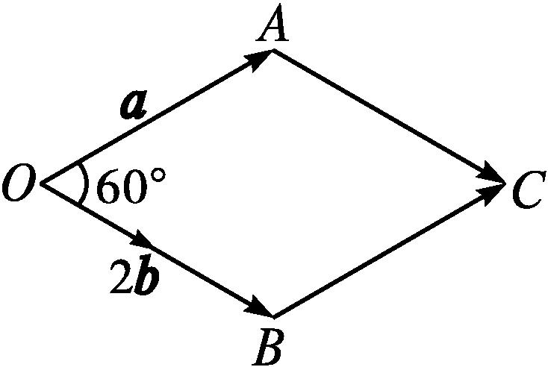

Slide 29
1.平面向量数量积的两种求解方法
(1)当已知向量的模和夹角时,可利用定义法求解,即a·b=|a||b|cos θ(θ为a与b的夹角).
(2)当已知向量的坐标时,可利用坐标法求解,即若a=(x₁,y₁),b=(x₂,y₂),则a·b=x₁x₂+y₁y₂.
2.求解平面向量模的方法

Slide 34
专题四 余弦定理、正弦定理的综合应用
【例4】 在△ABC中,内角A,B,C的对边分别为a,b,c,已知a=7,b=8,cos B=
(1)求A;
(2)求AC边上的高.

Slide 36
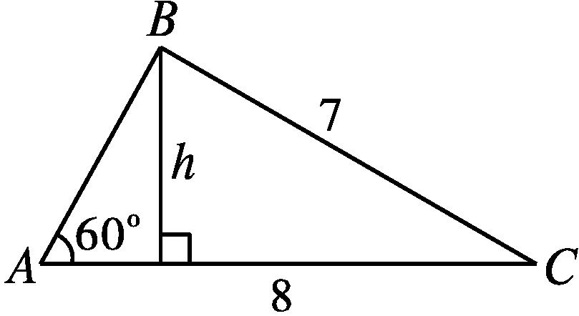

Slide 37
1.正弦定理、余弦定理是平面几何中的重要定理,应用极为广泛,它将三角形的边和角有机地联系在一起.解三角形时,若式子中含有角的余弦或边的二次式,则考虑用余弦定理;若式子中含有角的正弦或边的一次式,则考虑用正弦定理;以上特征都不明显时,则要考虑两个定理都有可能用到.
2.正弦定理、余弦定理不但为求与三角形有关的量(如面积、内切圆半径、外接圆半径等)提供了理论基础,而且是判断三角形的形状、证明三角形中有关等式的重要依据.

Slide 38
【变式训练4】 已知△ABC的内角A,B,C的对边分别为a,b,c,且
(1)求cos B;
(2)若a+c=6,△ABC的面积为2,求b.

Slide 41
考点一 平面向量的数量积、模、夹角及垂直
1.(2024·北京高考)已知向量a,b,则“(a+b)(a-b)=0”是“a=b或a=-b”的( )
A.必要而不充分条件 B.充分而不必要条件
C.充分且必要条件 D.既不充分也不必要条件
解析:当a+b与a-b垂直时,(a+b)(a-b)=0,但|a|与|b|不一定相等,所以由(a+b)(a-b)=0不能推出a=b或a=-b,故“(a+b)(a-b)=0”不是“a=b或a=-b”的充分条件.若a=b或a=-b,则a+b=0或a-b=0,故“(a+b)(a-b)=0”是“a=b或a=-b”的必要条件.故选A.
答案: A

Slide 42
2.(2021·新高考Ⅰ卷)(多选题)已知O为坐标原点,点
P₁(cos α,sin α),P₂(cos β,-sin β),P₃(cos(α+β),sin(α+β)),A(1,0),
则( )

Slide 44
答案:AC

Slide 45
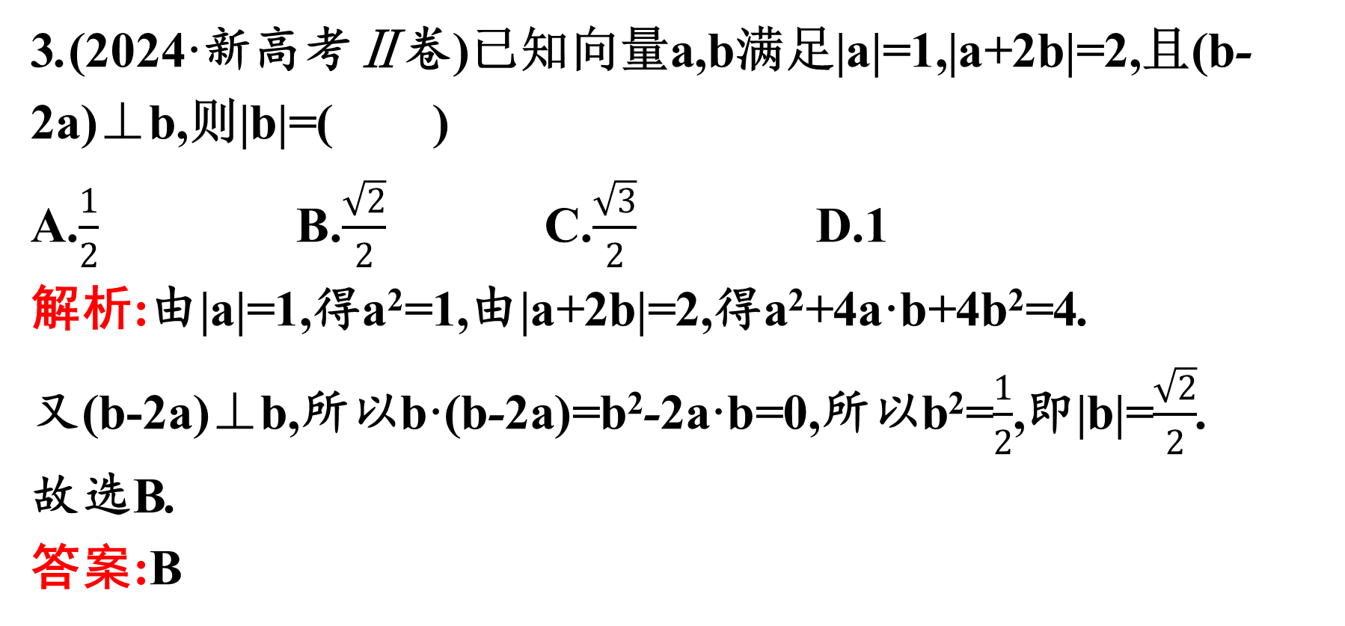
3.(2024·新高考Ⅱ卷)已知向量a,b满足|a|=1,|a+2b|=2,且(b-2a)⊥b,则|b|=( )
A.$\frac{1}{2}$ B.$\frac{\sqrt{2}}{2}$ C.$\frac{\sqrt{3}}{2}$ D.1
解析:由|a|=1,得a²=1,由|a+2b|=2,得a²+4a·b+4b²=4.
又(b-2a)⊥b,所以b·(b-2a)=b²-2a·b=0,所以b²=$\frac{1}{2}$,即|b|=$\frac{\sqrt{2}}{2}$.
故选B.
答案:B

Slide 46
解析:∵a·(a+b)=a²+a·b=25-6=19,
|a+b|²=a²+b²+2a·b=25+36-12=49,∴|a+b|=7,
答案:D

Slide 47
5.(2023·全国甲高考)已知向量a=(3,1),b=(2,2),则cos<a+b,a-b> =( )
解析:∵a=(3,1),b=(2,2),
∴a+b=(5,3),a-b=(1,-1).
故选B.
答案:B

Slide 48
6.(2021·全国Ⅰ高考)已知向量a=(2,5),b=(λ,4),若a∥b,则λ= .
7.(2021·全国Ⅱ高考)已知向量a=(3,1),b=(1,0),c=a+kb.若a⊥c,则k= .
解析:∵a⊥c,∴a·c=0,即a·(a+kb)=0,∴a²+ka·b=0,
∵a=(3,1),b=(1,0),∴10+3k=0,解得

Slide 49
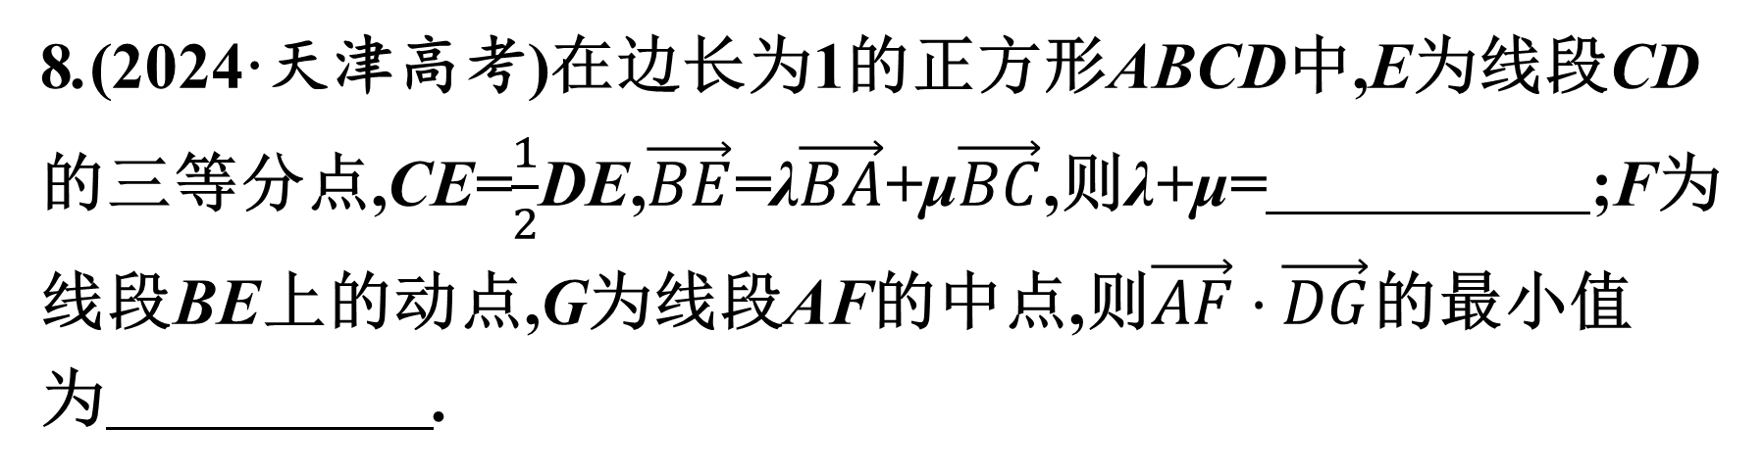
8.(2024·天津高考)在边长为1的正方形ABCD中,E为线段CD的三等分点,CE=$\frac{1}{2}$DE,$\vec{BE}$=λ$\vec{BA}$+μ$\vec{BC}$,则λ+μ= ;F为线段BE上的动点,G为线段AF的中点,则$\vec{AF}·\vec{DG}$的最小值为 .

Slide 50
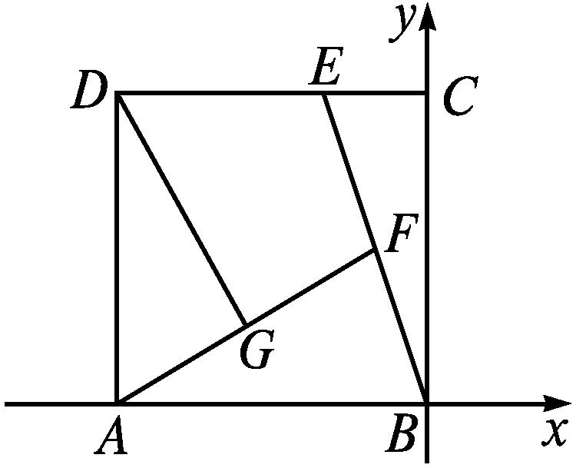
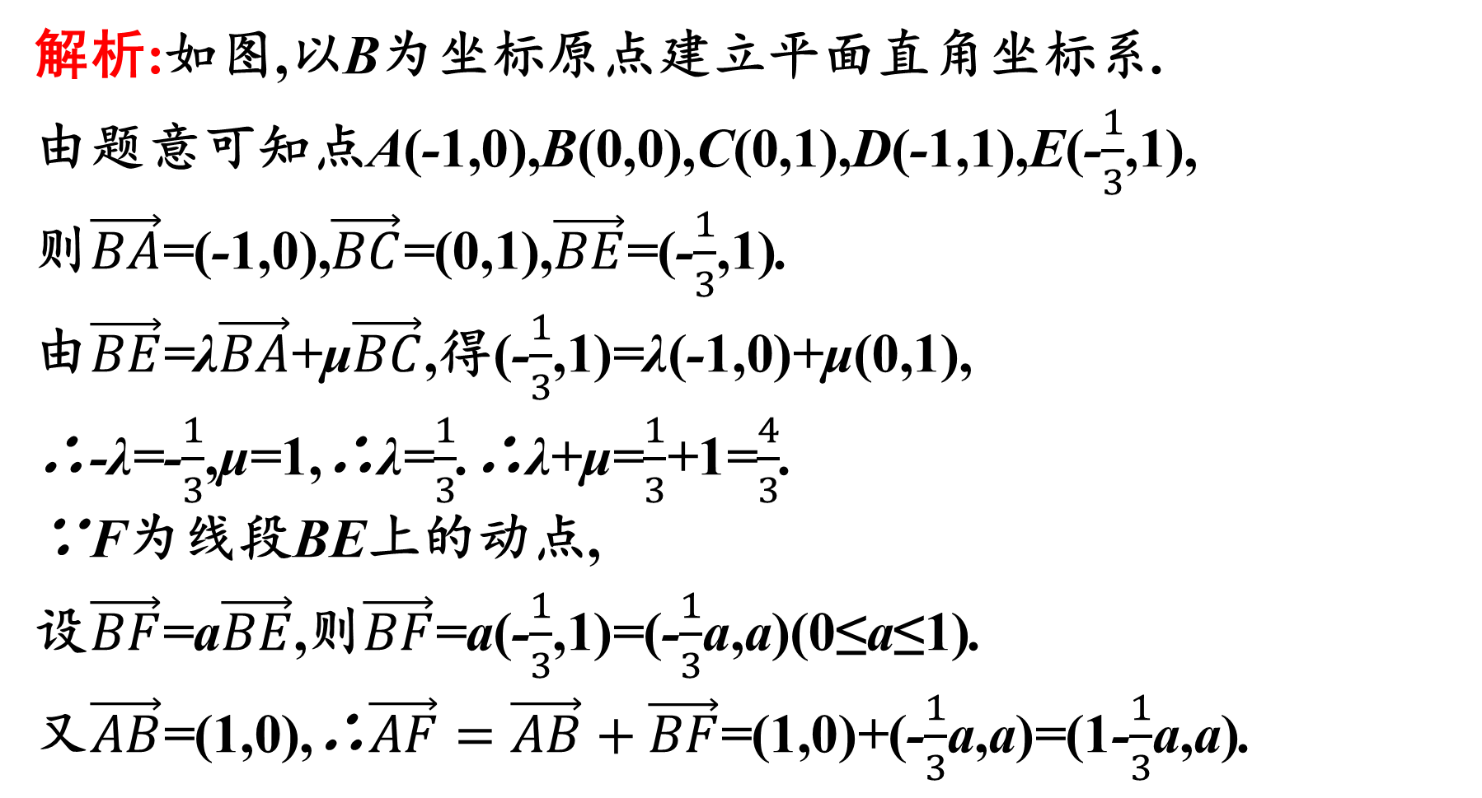
解析:如图,以B为坐标原点建立平面直角坐标系.
由题意可知点A(-1,0),B(0,0),C(0,1),D(-1,1),E(-$\frac{1}{3}$,1),
则$\vec{BA}$=(-1,0),$\vec{BC}$=(0,1),$\vec{BE}$=(-$\frac{1}{3}$,1).
由$\vec{BE}$=λ$\vec{BA}$+μ$\vec{BC}$,得(-$\frac{1}{3}$,1)=λ(-1,0)+μ(0,1),
∴-λ=-$\frac{1}{3}$,μ=1,∴λ=$\frac{1}{3}$.∴λ+μ=$\frac{1}{3}$+1=$\frac{4}{3}$.
∵F为线段BE上的动点,
设$\vec{BF}$=a$\vec{BE}$,则$\vec{BF}$=a(-$\frac{1}{3}$,1)=(-$\frac{1}{3}$a,a)(0≤a≤1).
又$\vec{AB}$=(1,0),∴$\vec{AF}=\vec{AB}+\vec{BF}$=(1,0)+(-$\frac{1}{3}$a,a)=(1-$\frac{1}{3}$a,a).

Slide 51
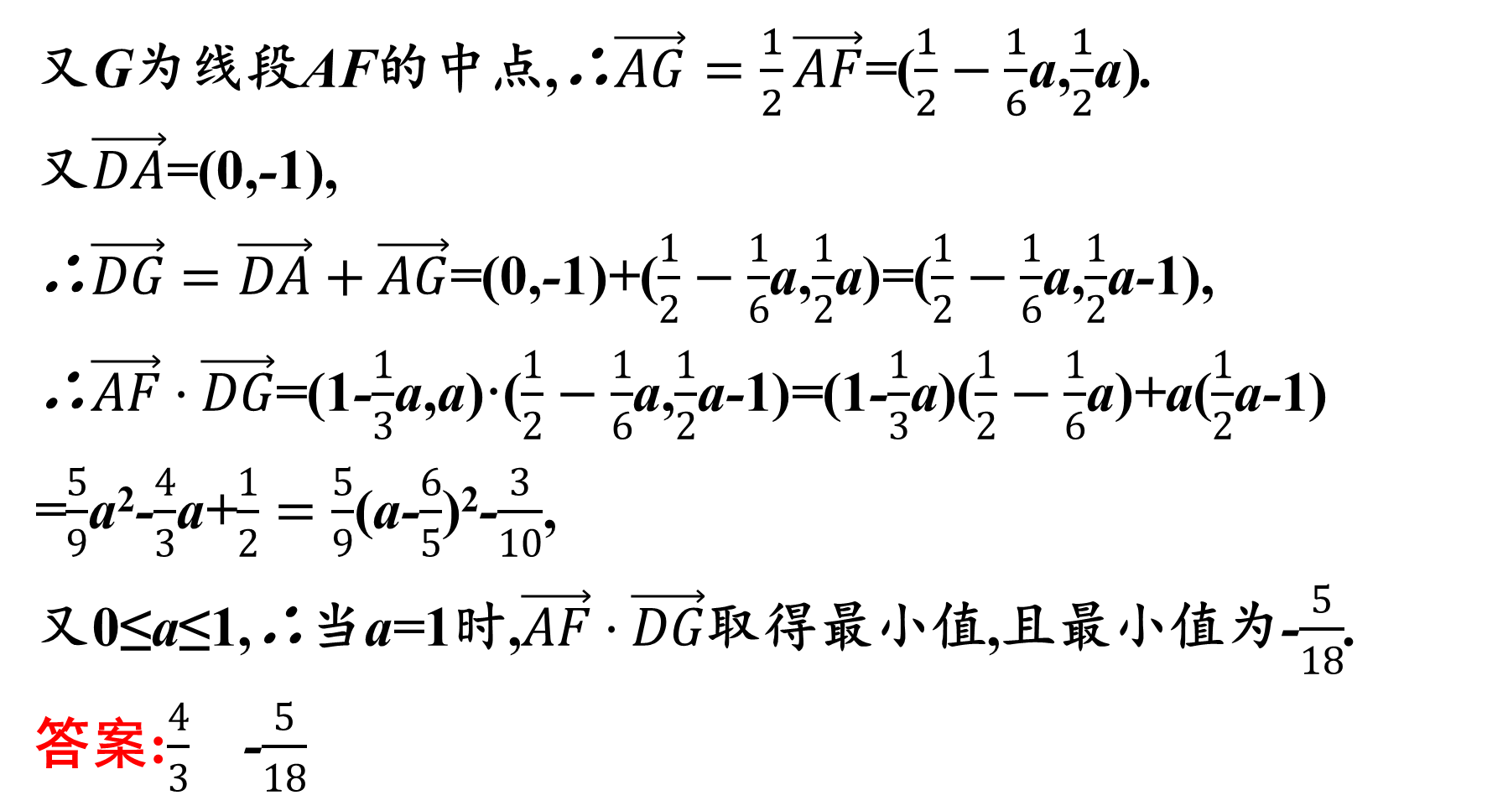
又G为线段AF的中点,∴$\vec{AG}=\frac{1}{2}\vec{AF}$=($\frac{1}{2}−\frac{1}{6}$a,$\frac{1}{2}$a).
又$\vec{DA}$=(0,-1),
∴$\vec{DG}=\vec{DA}+\vec{AG}$=(0,-1)+($\frac{1}{2}−\frac{1}{6}$a,$\frac{1}{2}$a)=($\frac{1}{2}−\frac{1}{6}$a,$\frac{1}{2}$a-1),
∴$\vec{AF}·\vec{DG}$=(1-$\frac{1}{3}$a,a)·($\frac{1}{2}−\frac{1}{6}$a,$\frac{1}{2}$a-1)=(1-$\frac{1}{3}$a)($\frac{1}{2}−\frac{1}{6}$a)+a($\frac{1}{2}$a-1)
=$\frac{5}{9}$a²-$\frac{4}{3}$a+$\frac{1}{2}=\frac{5}{9}$(a-$\frac{6}{5}$)²-$\frac{3}{10}$,
又0≤a≤1,∴当a=1时,$\vec{AF}·\vec{DG}$取得最小值,且最小值为-$\frac{5}{18}$.
答案:$\frac{4}{3}$ -$\frac{5}{18}$

Slide 52
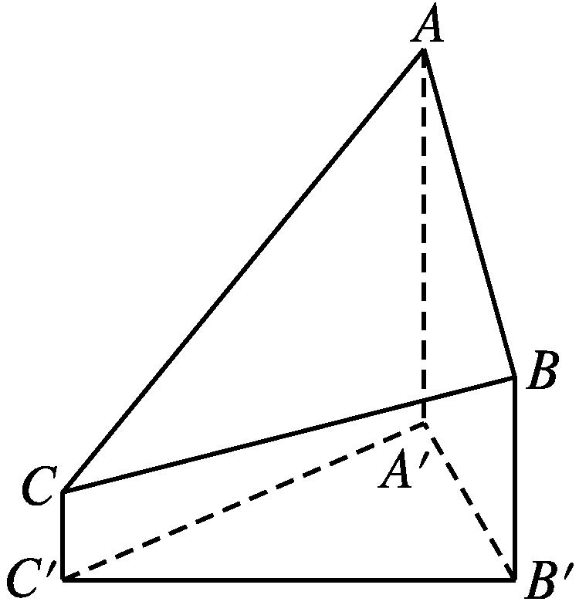
考点二 余弦定理与正弦定理的综合应用
9.(2021·全国Ⅱ高考)2020年12月8日,中国和尼泊尔联合公布珠穆朗玛峰最新高程为8 848.86(单位:m).三角高程测量法是珠峰高程测量方法之一.如图是三角高程测量法的一个示意图.现有A,B,C三点,且A,B,C在同一水平面上的投影A',B',C'满足∠A'C'B'=45°,∠A'B'C'=60°.由C点测得B点的仰角为15°,BB'与CC'的差为100,由B点测得A点的仰角为45°,则A,C两点到水平面A'B'C'的高度差AA'-CC'约为( ≈1.732)
( )
A.346 B.373 C.446 D.473

Slide 53
解析:过点C作CD⊥BB'于点D,过点B作BE⊥AA'于点E(图略),
答案:B

Slide 54
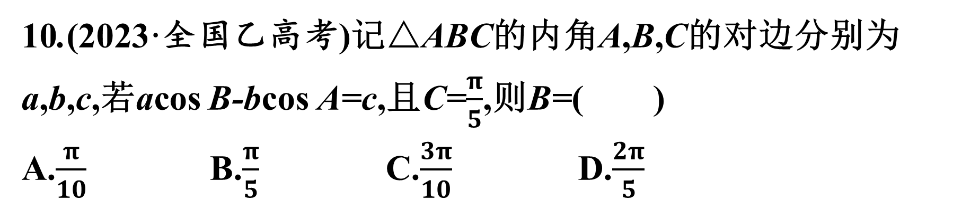
10.(2023·全国乙高考)记△ABC的内角A,B,C的对边分别为
a,b,c,若acos B-bcos A=c,且C=$\frac{π}{5}$,则B=( )
A.$\frac{π}{10}$ B.$\frac{π}{5}$ C.$\frac{3π}{10}$ D.$\frac{2π}{5}$

Slide 55
解析:由acos B-bcos A=c及正弦定理,得sin Acos B-sin Bcos A=sin C,即sin(A-B)=sin C.
又因为A,B,C是△ABC的内角,
答案:C

Slide 56
11.(2021·全国Ⅰ高考)记△ABC的内角A,B,C的对边分别为a,b,c,面积为 ,B=60°,a²+c²=3ac,则b= .

Slide 57
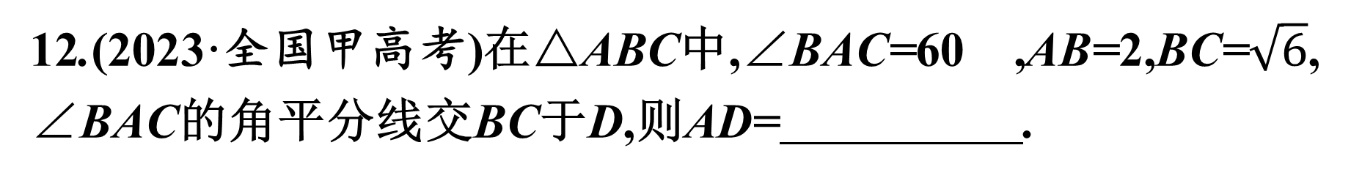
12.(2023·全国甲高考)在△ABC中,∠BAC=60°,AB=2,BC=$\sqrt{6}$, ∠BAC的角平分线交BC于D,则AD= .

Slide 58
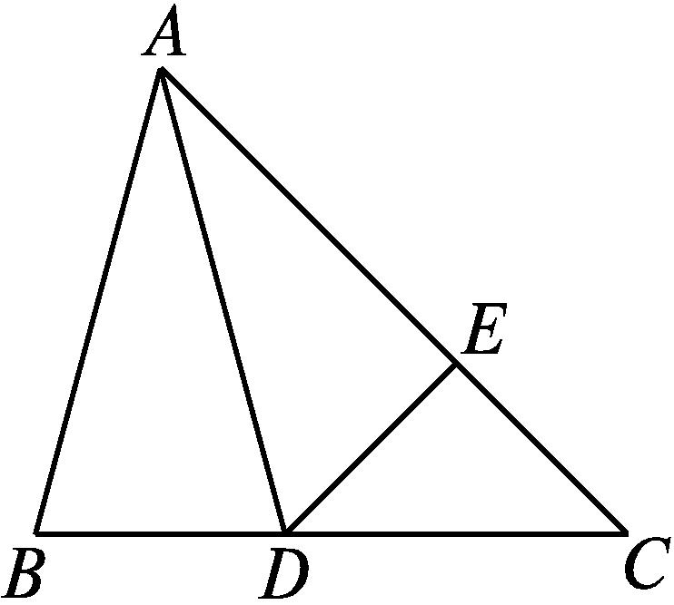

Slide 59
答案:2

Slide 60
13.(2023·天津高考)在△ABC中,角A,B,C的对边分别为a,b,c.已知a= ,b=2,∠A=120°.
(1)求sin B的值;
(2)求c的值;
(3)求sin(B-C)的值.

Slide 62
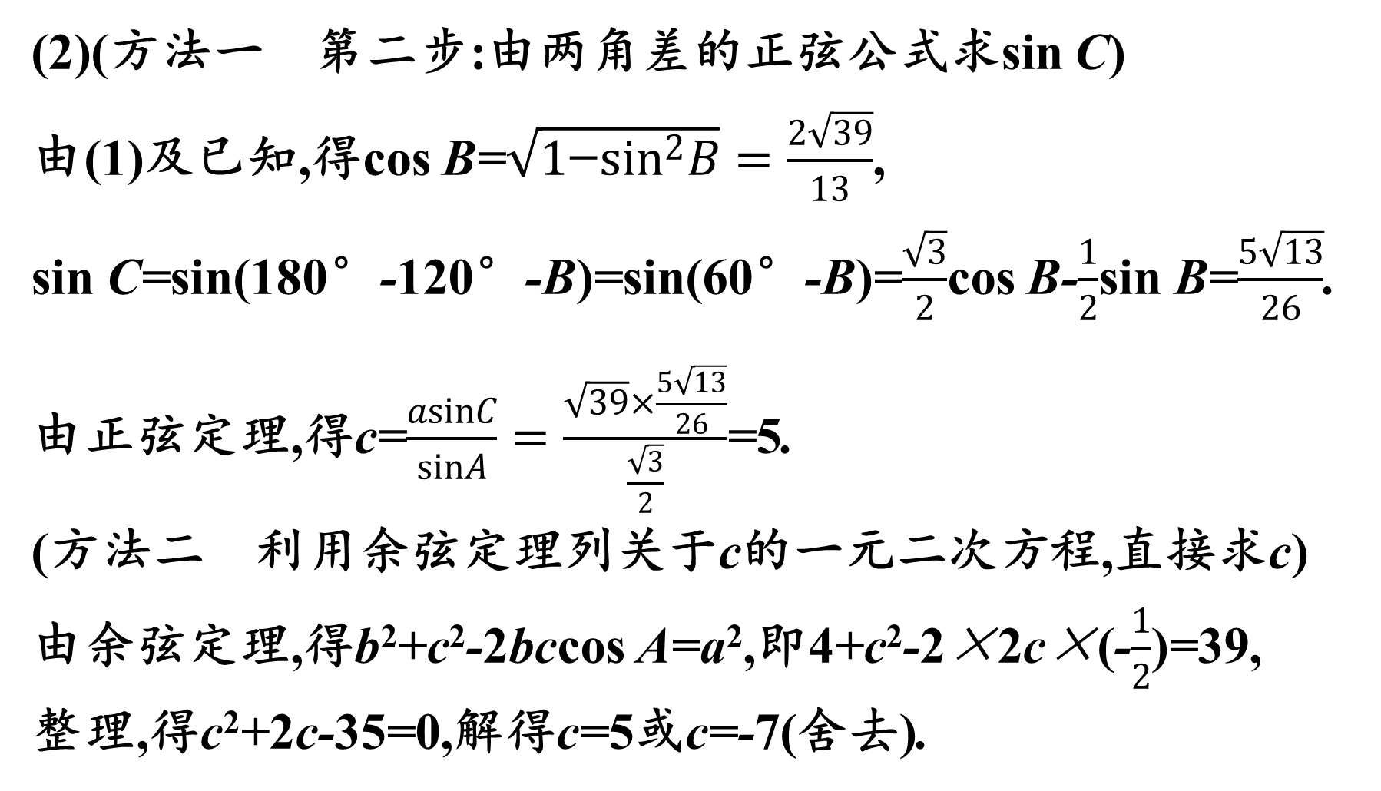
(2)(方法一 第二步:由两角差的正弦公式求sin C)
由(1)及已知,得cos B=$\sqrt{1\text{−}sin^{2}B}=\frac{2\sqrt{39}}{13}$,
sin C=sin(180°-120°-B)=sin(60°-B)=$\frac{\sqrt{3}}{2}$cos B-$\frac{1}{2}$sin B=$\frac{5\sqrt{13}}{26}$.
由正弦定理,得c=$\frac{asinC}{sinA}=\frac{\sqrt{39}×\frac{5\sqrt{13}}{26}}{\frac{\sqrt{3}}{2}}$=5.
(方法二 利用余弦定理列关于c的一元二次方程,直接求c)
由余弦定理,得b²+c²-2bccos A=a²,即4+c²-2×2c×(-$\frac{1}{2}$)=39,
整理,得c²+2c-35=0,解得c=5或c=-7(舍去).

Slide 64
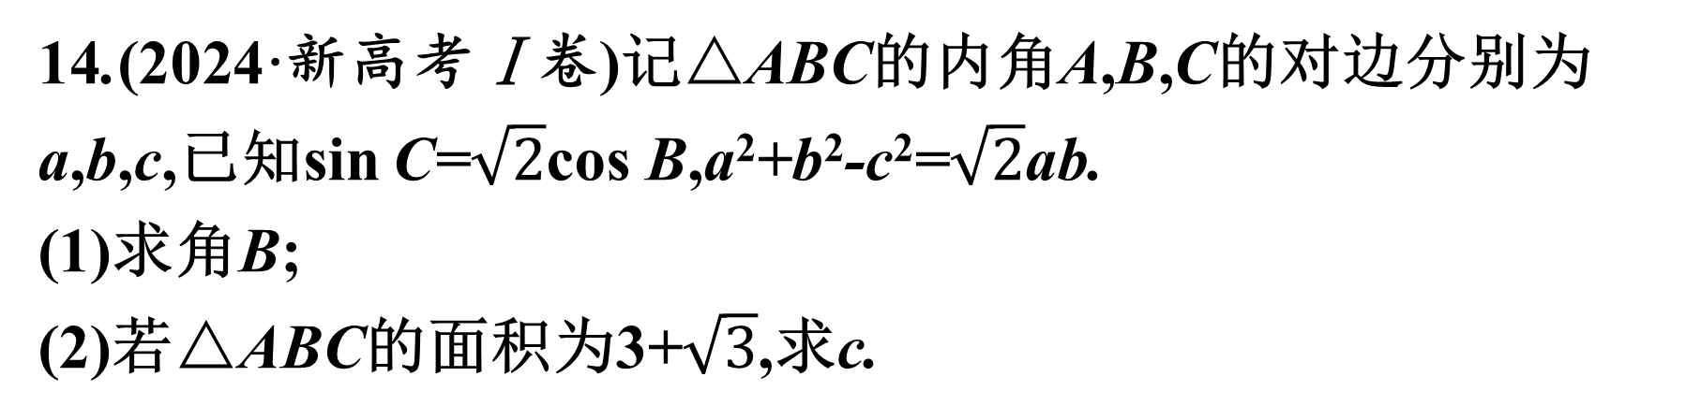
14.(2024·新高考Ⅰ卷)记△ABC的内角A,B,C的对边分别为a,b,c,已知sin C=$\sqrt{2}$cos B,a²+b²-c²=$\sqrt{2}$ab.
(1)求角B;
(2)若△ABC的面积为3+$\sqrt{3}$,求c.

Slide 65
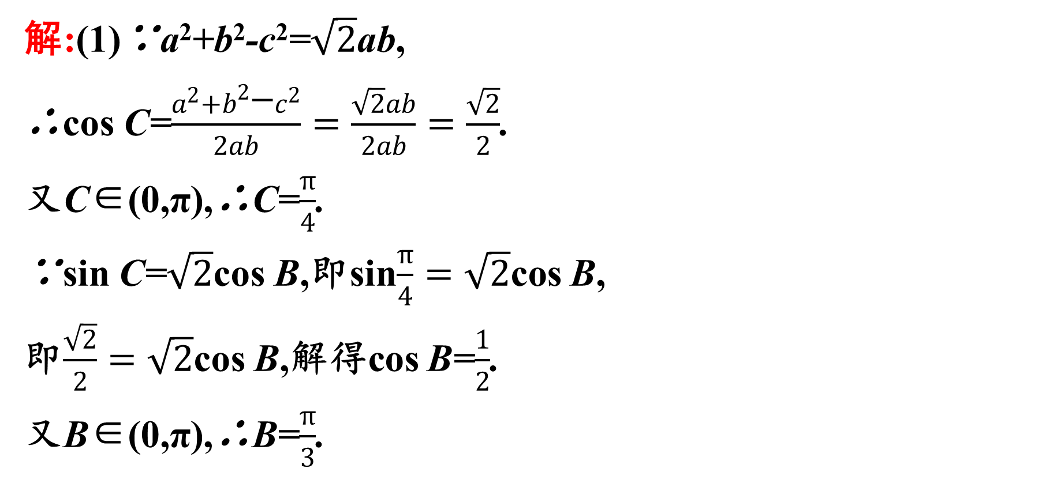
解:(1)∵a²+b²-c²=$\sqrt{2}$ab,
∴cos C=$\frac{a^{2}+b^{2}\text{−}c^{2}}{2ab}=\frac{\sqrt{2}ab}{2ab}=\frac{\sqrt{2}}{2}$.
又C∈(0,π),∴C=$\frac{π}{4}$.
∵sin C=$\sqrt{2}$cos B,即sin$\frac{π}{4}=\sqrt{2}$cos B,
即$\frac{\sqrt{2}}{2}=\sqrt{2}$cos B,解得cos B=$\frac{1}{2}$.
又B∈(0,π),∴B=$\frac{π}{3}$.

Slide 66
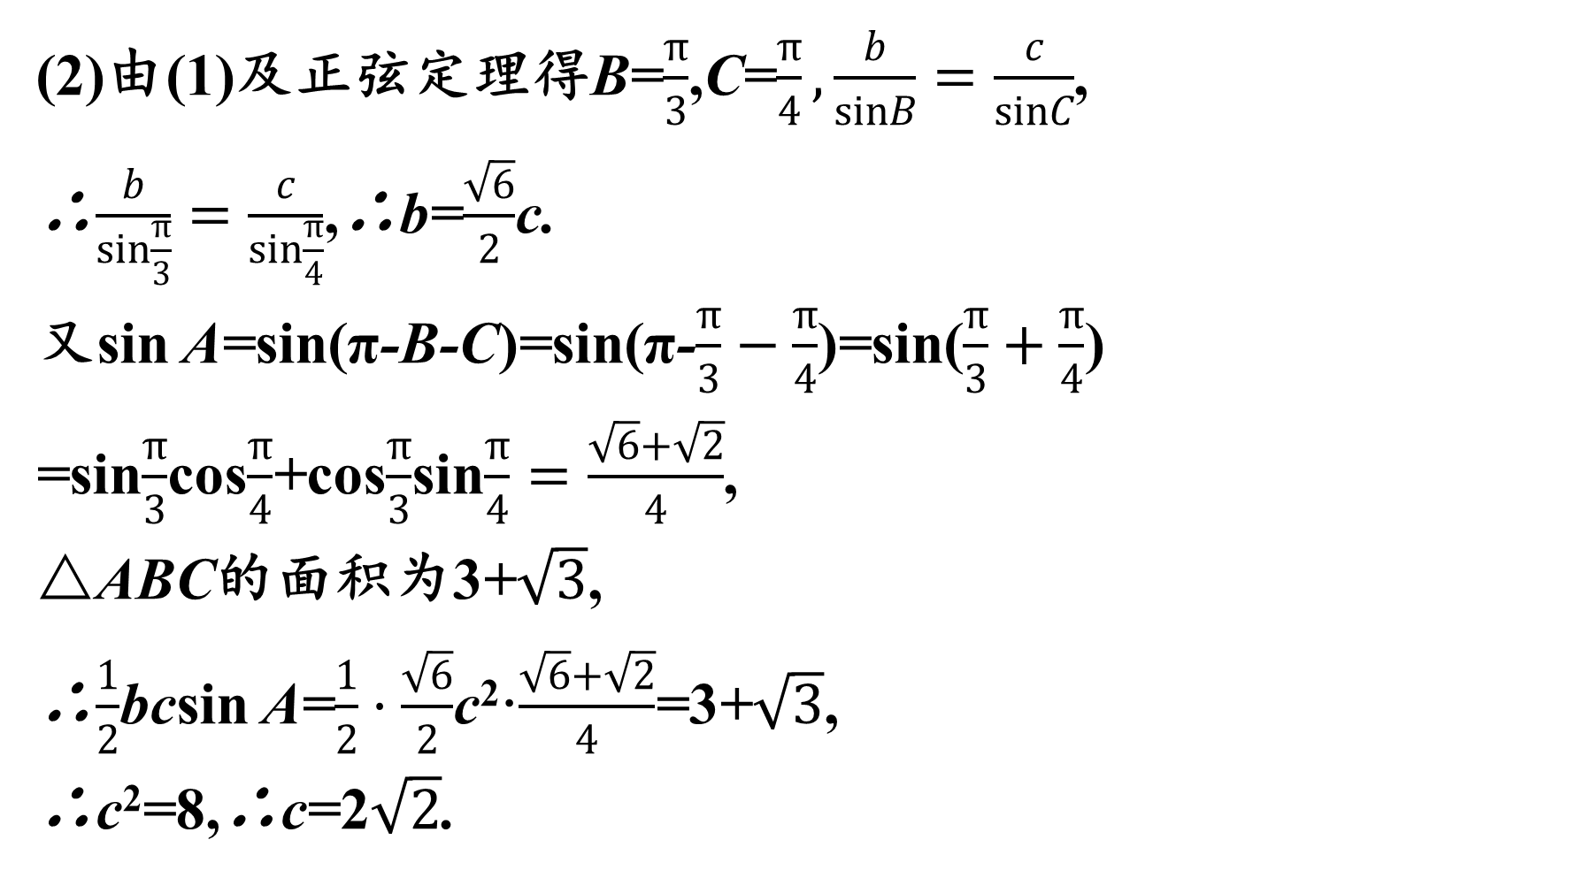
(2)由(1)及正弦定理得B=$\frac{π}{3}$,C=$\frac{π}{4},\frac{b}{sinB}=\frac{c}{sinC}$,
∴$\frac{b}{sin\frac{π}{3}}=\frac{c}{sin\frac{π}{4}}$,∴b=$\frac{\sqrt{6}}{2}$c.
又sin A=sin(π-B-C)=sin(π-$\frac{π}{3}−\frac{π}{4}$)=sin($\frac{π}{3}+\frac{π}{4}$)
=sin$\frac{π}{3}$cos$\frac{π}{4}$+cos$\frac{π}{3}$sin$\frac{π}{4}=\frac{\sqrt{6}+\sqrt{2}}{4}$,
△ABC的面积为3+$\sqrt{3}$,
∴$\frac{1}{2}$bcsin A=$\frac{1}{2}·\frac{\sqrt{6}}{2}$c²·$\frac{\sqrt{6}+\sqrt{2}}{4}$=3+$\sqrt{3}$,
∴c²=8,∴c=2$\sqrt{2}$.

Slide 67
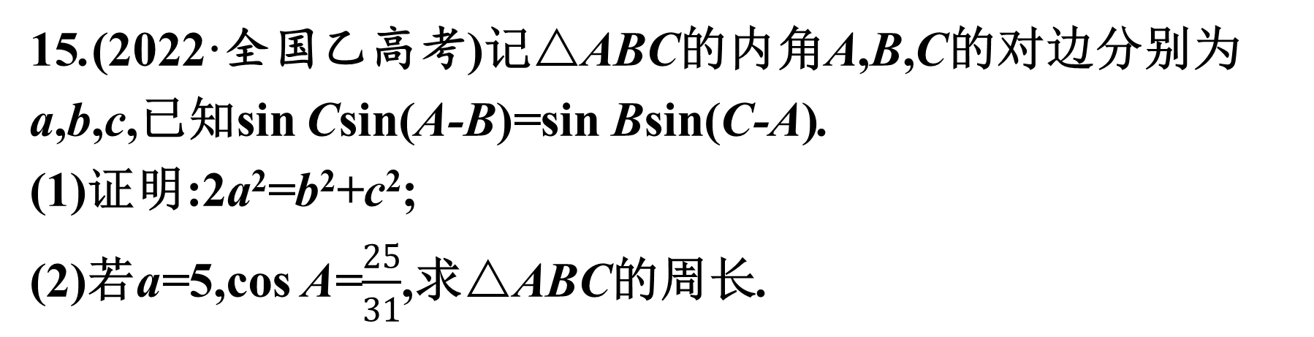
15.(2022·全国乙高考)记△ABC的内角A,B,C的对边分别为a,b,c,已知sin Csin(A-B)=sin Bsin(C-A).
(1)证明:2a²=b²+c²;
(2)若a=5,cos A=$\frac{25}{31}$,求△ABC的周长.

Slide 68
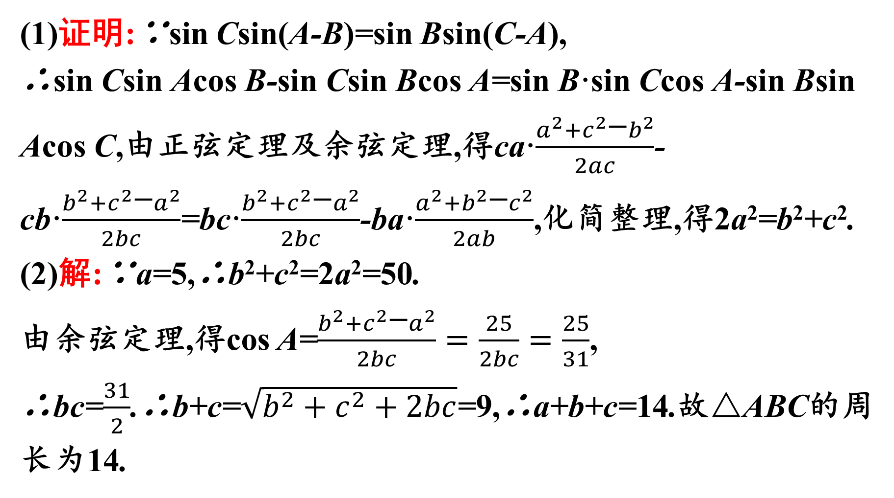
(1)证明:∵sin Csin(A-B)=sin Bsin(C-A),
∴sin Csin Acos B-sin Csin Bcos A=sin B·sin Ccos A-sin Bsin Acos C,由正弦定理及余弦定理,得ca·$\frac{a^{2}+c^{2}\text{−}b^{2}}{2ac}$-cb·$\frac{b^{2}+c^{2}\text{−}a^{2}}{2bc}$=bc·$\frac{b^{2}+c^{2}\text{−}a^{2}}{2bc}$-ba·$\frac{a^{2}+b^{2}\text{−}c^{2}}{2ab}$,化简整理,得2a²=b²+c².
(2)解:∵a=5,∴b²+c²=2a²=50.
由余弦定理,得cos A=$\frac{b^{2}+c^{2}\text{−}a^{2}}{2bc}=\frac{25}{2bc}=\frac{25}{31}$,
∴bc=$\frac{31}{2}$.∴b+c=$\sqrt{b^{2}+c^{2}+2bc}$=9,∴a+b+c=14.故△ABC的周长为14.

